Slide 1
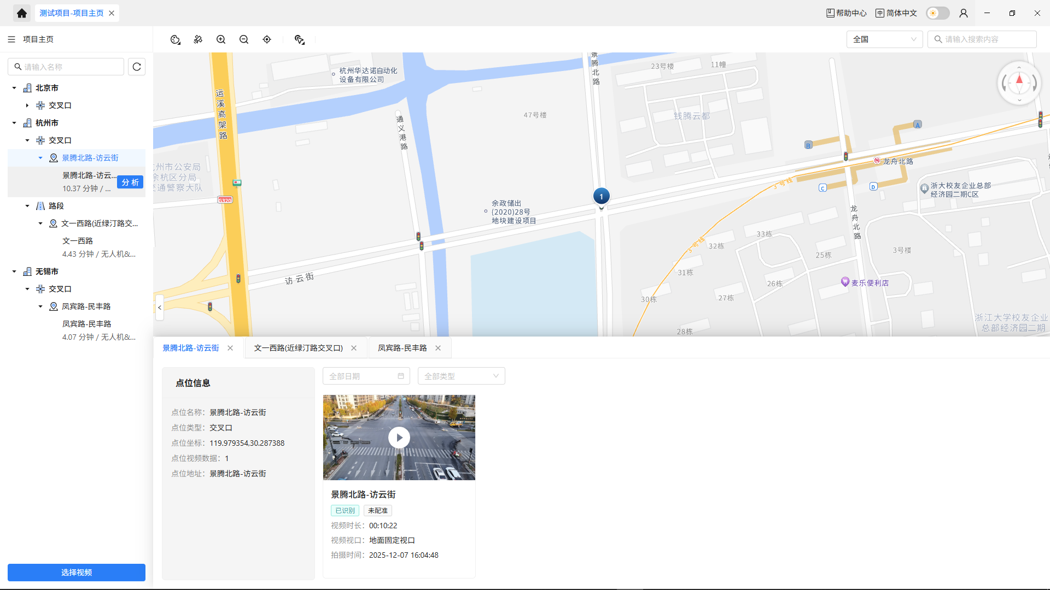
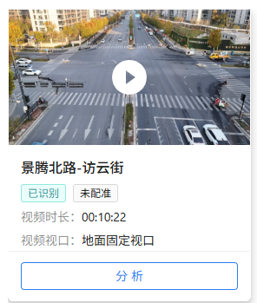
配置/分析入口
配置/分析入口

Slide 2
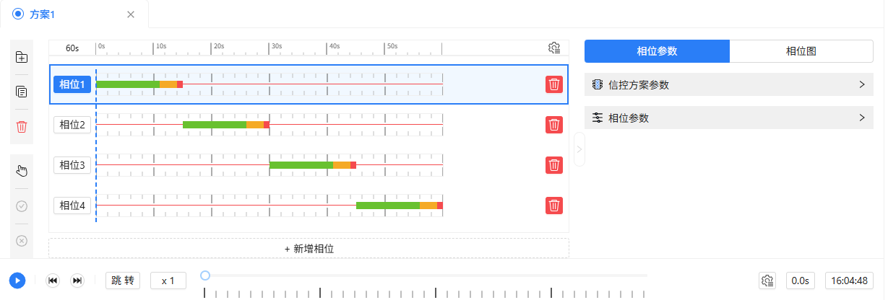
新建方案
切换方案
删除方案
绑定转向线
保存退出
不保存退出

Slide 3
前一帧
播放/暂停
后一帧
跳转到指定时刻
播放速率
视频播放时间轴
播放时间轴参数
视频当前时间
视频当前绝对时间

Slide 4








绘制进出口
绘制转向线
绘制检测线
绘制-元素新增模式
绘制-元素编辑模式
保存修改-退出绘制
不用保存修改-退出绘制
重定位视频画板位置

Slide 5
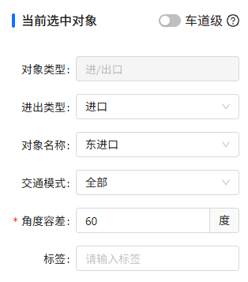
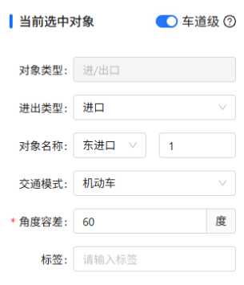
关闭
打开

Slide 6





$$角度容差 α$$
$$α$$
$$α$$
出口
进口
$$α$$
$$α$$

Slide 7
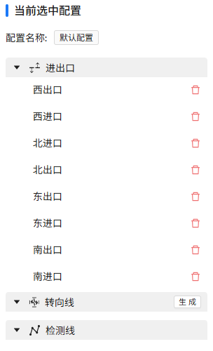
进出口父类
进出口元素
转向线父类
检测线父类

Slide 8




进出口
转向线
检测线

Slide 9




视频库
项目集
集中管理视频资源、统一调度AI集群
基于视频+轨迹数据，进行配置与分析
项目1
项目2
项目3
点位管理
视频管理
…
…
…
交叉口/路段
高空视口/地面固定视口
引用视频
管理识别任务
识别进度同步
视频配置
视频配置
视频配置
……
流量分析
流量分析
流量分析
目标检测
多目标跟踪
轨迹补全
相机标定
算法引擎
轨迹分析
轨迹分析
轨迹分析
适配国产/英伟达算力卡

Slide 10
若选择了交叉口(进出口分析)
选择信控方案
选择检测配置
选择断面/交叉口分析
选择进口层级
选择出口层级
流量计算按钮
是否启用当量小汽车换算
修改当量小汽车换算系数

Slide 11
这些数据如何展示
要分析哪些数据
顶部参数
视频画板可视化
信控方案
流量表
检测配置
流量计算函数
筛选
图层
右侧空间流量
分析类型
进出口层级
底部时变流量
车辆轨迹

